Slide 1
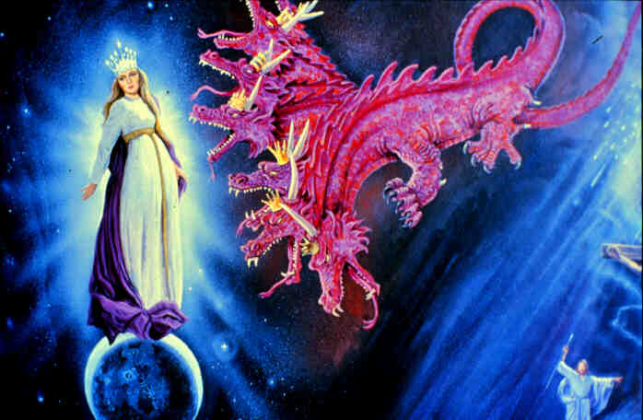
een film in drie delen
drie preken over Openbaring 12
Bedum, 31 december 2016 & 1 januari 2017
Ds. Marten de Vries

Slide 2
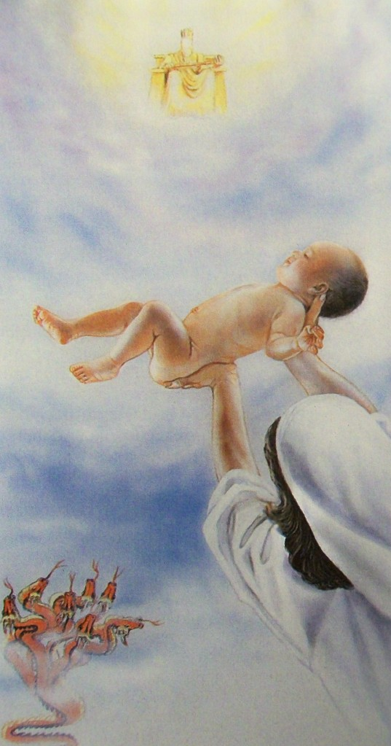
Het kerstkind ontkomt
preek over
Openbaring 12,1-6
Bedum, 31 december 2016
Ds. Marten de Vries

Slide 3
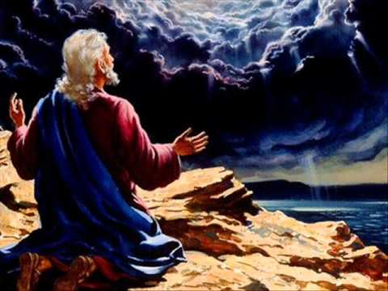
film
première op Patmos
blik achter de schermen
drie delen, vier onder-delen
vrouw
draak
kind
moeder

Slide 4
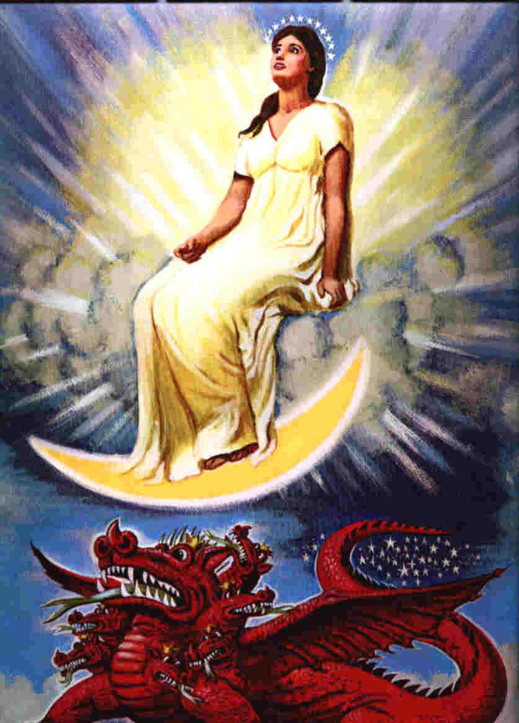
vrouw
zwanger en nog steeds in verwachting
bloedeigen bruid van het Lam
de stal stelt niks voor

Slide 5
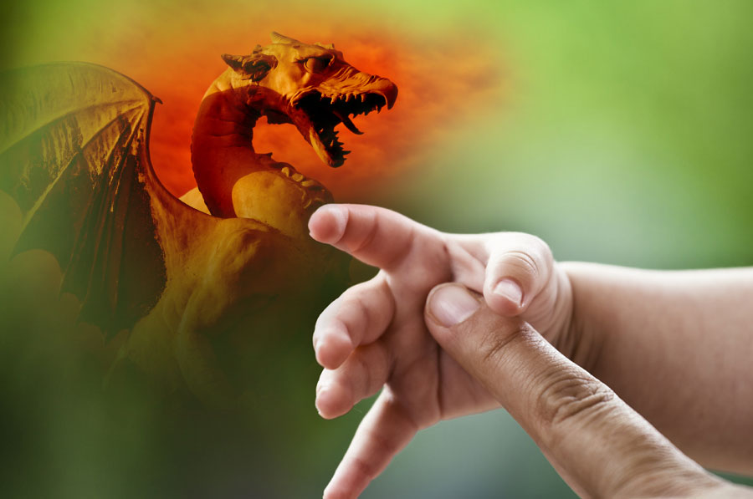
draak
uitgegroeid serpent
bloeddorstig beest
in de kraamkamer van ‘vrouwe Sion’

Slide 6
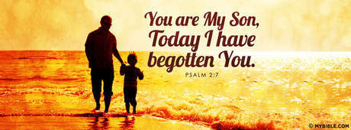
kind
de boreling van Betlehem
de rode draak en de roze baby

Slide 7
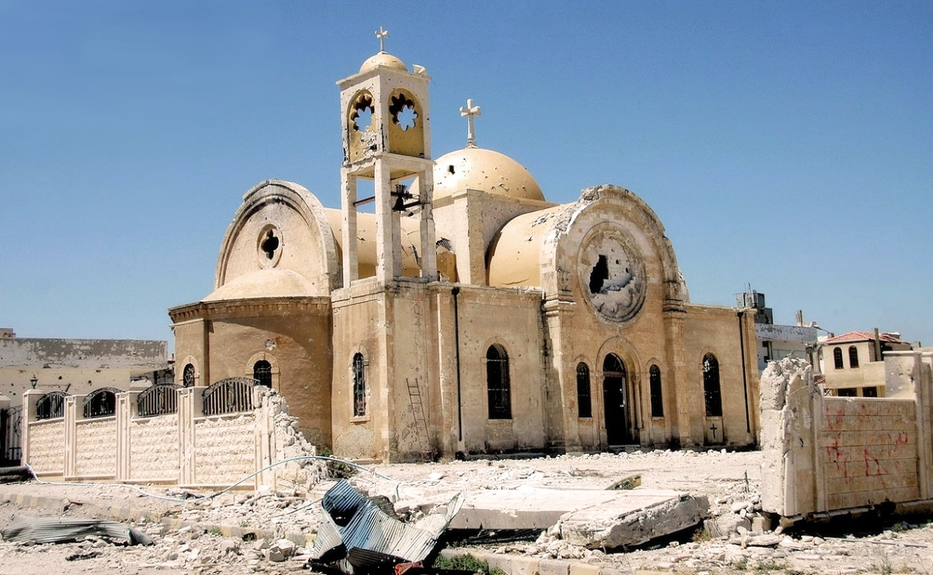
moeder
woede op moeder gekoeld
‘de spil van alle eeuwen’

Slide 8
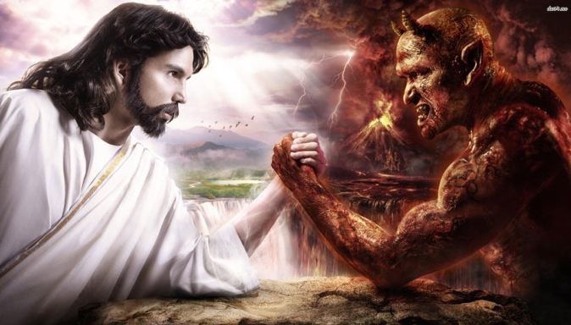
De verleider verliest
preek over
Openbaring 12,7-12
Bedum, 1 januari 2017
Ds. Marten de Vries

Slide 9
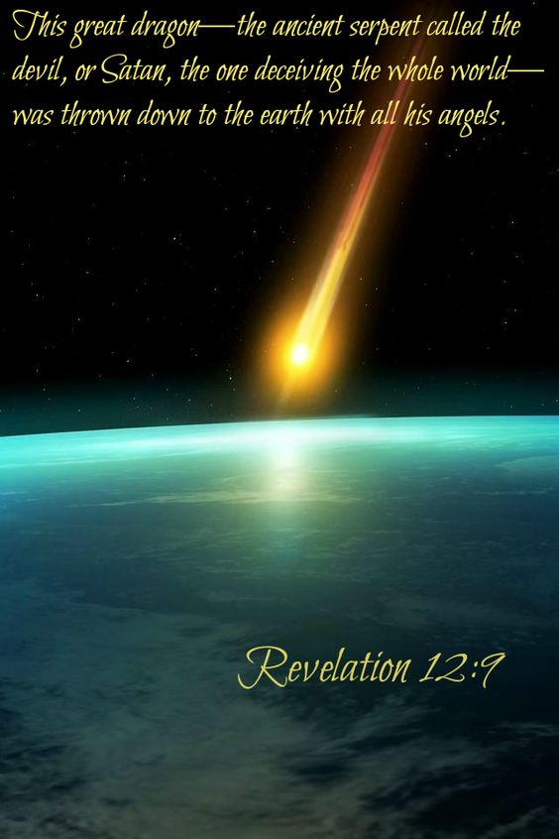
de verleider verliest
camera gezwenkt
nieuwe filmster aan het firmament
raamwerk van de geschiedenis
hevige strijd na Hemelvaartsdag
geen recht van spreken meer

Slide 10
de verleider verliest
echo van Psalm 2
Martyria snoert Satan de bek
niet compleet knock-out
kerkklok duurzamer dan doodsklok
‘de wereld overwonnen’

Slide 11
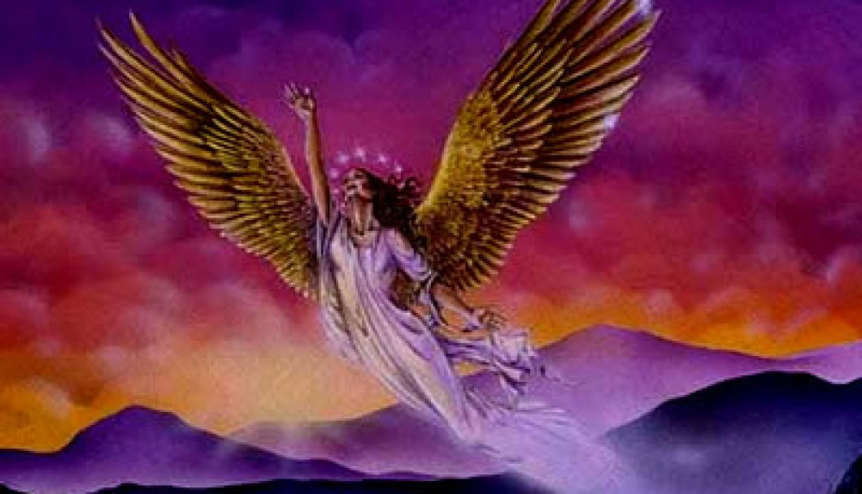
De gemeente getroost
preek over
Openbaring 12,13-18
Bedum, 1 januari 2017
Ds. Marten de Vries

Slide 12
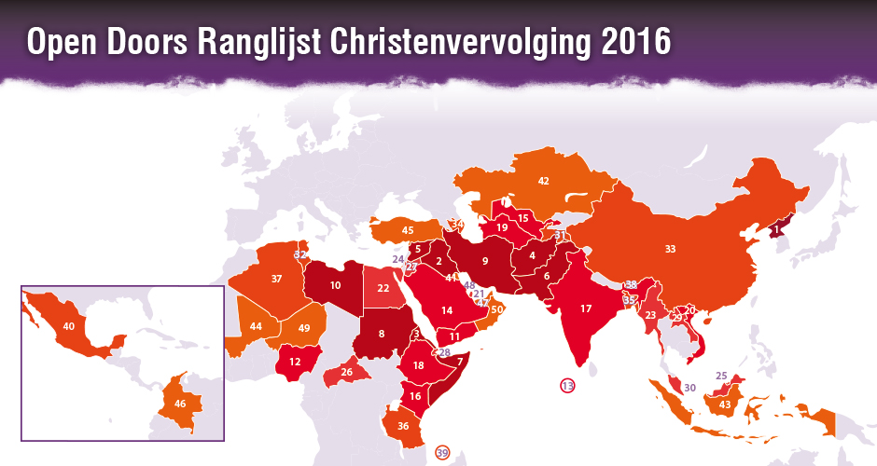
de gemeente getroost
Jezus erín, Satan eruít
Openbaring 12 en Open Doors
zwakte en kracht
van dag tot dag, van jaar tot jaar

Slide 13
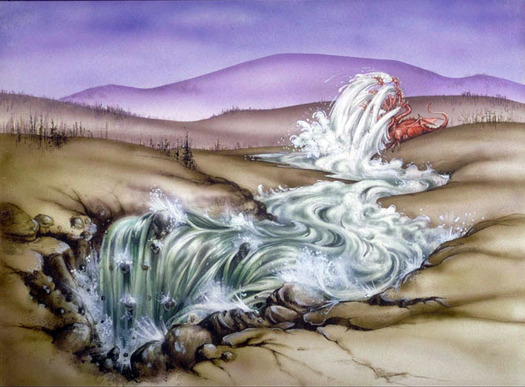
de gemeente getroost
een tsunami die je meesleurt
grappige gadgets
tegen de verdrukking in
de woestijn weer woestijn

Slide 14
de gemeente getroost
gedoopte kinderen geïsoleerd
zielzorg op maat
in blijde verwachting

